Slide 1
栈和队列刷题
数据结构与算法365特训营

Slide 2
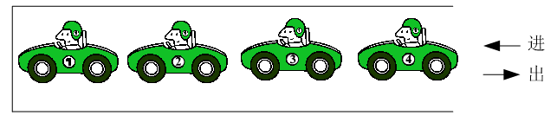
栈
特性
后进先出（Last In First Out，LIFO）的线性序列，称为“栈”。栈也是一种线性表，只不过它是操作受限的线性表，只能在一端进出操作。。

Slide 3
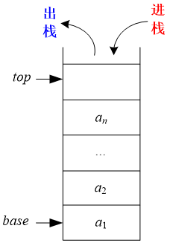
顺序栈
知识点概述
需要两个指针，base指向栈底，top指向栈顶。

Slide 4
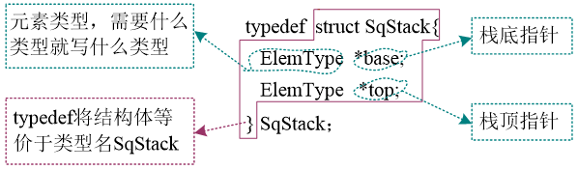
顺序栈
动态分配

Slide 5
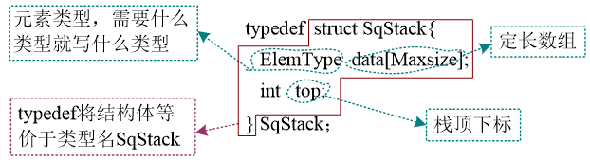
顺序栈
静态分配

Slide 6
栈stack
基本操作（STL）
初始化、入栈、出栈、取栈顶等基本操作。
stack<int> s;
.top()
.push ()
.pop ()
.size()
.empty()

Slide 7

队列
知识点概述
先进先出（First In First Out，FIFO）的线性序列，称为“队列”。队列也是一种线性表，只不过它是操作受限的线性表，只能在两端操作：一端进，一端出。进的一端称为队尾（rear），出的一端称为队头（front）。队列可以用顺序存储，也可以用链式存储。

Slide 8
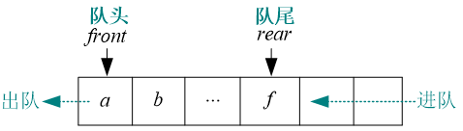
顺序队列
知识点概述
队列的顺序存储形式，可以用一段连续的空间存储数据元素，用两个整型变量记录队头和队尾元素的下标。

Slide 9
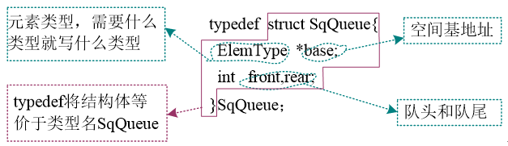
顺序队列
动态分配

Slide 10
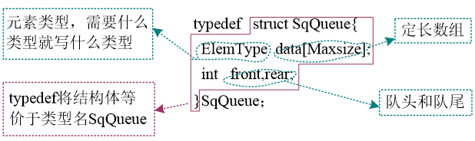
顺序队列
静态分配

Slide 11
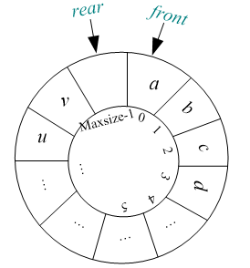
循环队列
队满
(Q.rear+1)%Maxsize=Q.front

Slide 12
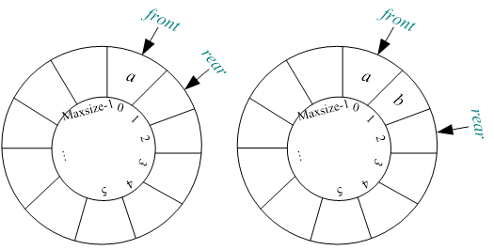
循环队列
入队
入队：
Q.base[Q.rear]=x; //将元素x放入Q.rear所指空间
Q.rear=(Q.rear+1) %Maxsize; //Q.rear后移一位

Slide 13
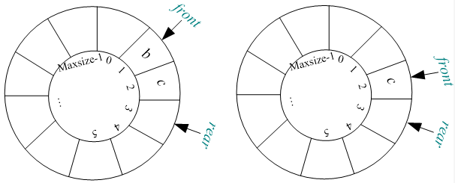
循环队列
出队
出队：
e= Q.base[Q.front]; //用变量记录Q.front所指元素
Q.front=(Q.front+1) %Maxsize; // Q. front向后移一位

Slide 14
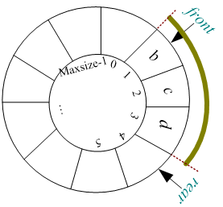
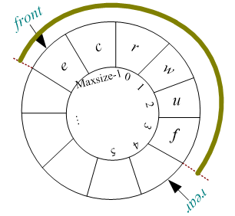
循环队列
队列长度
队列中元素个数：(Q.rear-Q.front+Maxsize)%Maxsize

Slide 15
队列queue
基本操作（STL）
初始化、入队、出队、取队头等基本操作。
queue<int> q;
.front()
.push ()
.pop ()
.size()
.empty()

Slide 16
双端队列deque
基本操作（STL）
双端队列可以在两端进出。
初始化、入队、出队、取队头等基本操作。
deque<int> q;
.front()
.push_front()
.push_back()
.pop_front()
.pop_back()
.size()
.empty()

Slide 17
栈和队列刷题
P1739
题目描述：
假设一个表达式有英文字母（小写）、运算符（+，—，*，/）和左右小（圆）括号构成，以“@”作为表达式的结束符（表达式长度小于255，左圆括号少于20个）。请编写一个程序检查表达式中的左右圆括号是否匹配，若匹配，则返回“YES”；否则返回“NO”。

Slide 18
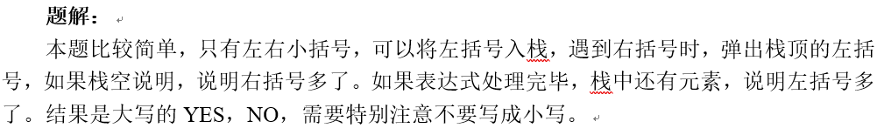
栈和队列刷题
P1739

Slide 19
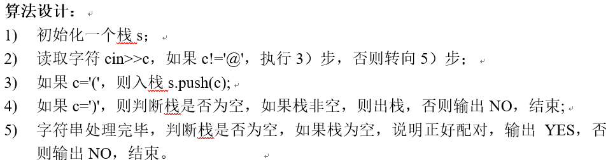
栈和队列刷题
P1739

Slide 20
栈和队列刷题
UVA514
题解：
本题C就是一个栈，1～n车厢按顺序依次从A端进来，首先和B端的字符比较，如果相等，直接从B端出，如果不等则入栈C。如果栈非空，判断栈顶元素是否与B端的字符相等，如果相等则出栈，一直比较下去。如果1～n车厢都已处理完毕，B端字符还未处理完，则输出No，否则输出Yes。
需要特别注意：输入包含多组数据，每组数据以0结束，每组数据输出结束加一空行。最后一组数据为0，不输出。

Slide 21
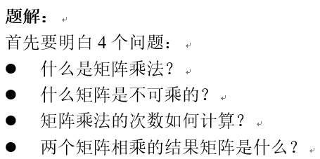
栈和队列刷题
UVA442

Slide 22
栈和队列刷题
UVA442
解题思路：首先将矩阵及行列值存储在数组中，然后读入一行矩阵表达式（表达式是合法的，不用担心括号匹配等合法性），遇到矩阵名称入栈，遇到右括号则出栈两个矩阵m2，m1，如果m1的列不等于m2的行，则矩阵不可乘，否则计算乘法次数，并将两个矩阵相乘后的结果矩阵入栈。

Slide 23
栈和队列刷题
UVA442

Slide 24
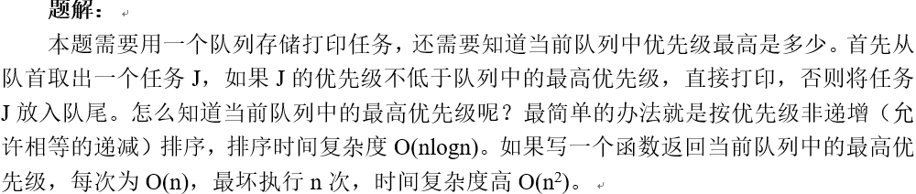
栈和队列刷题
UVA12100

Slide 25
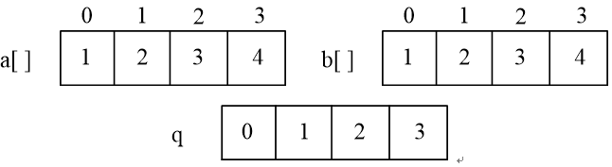
栈和队列刷题
UVA12100
以下面输入样例为例，n=4，m=2，即共有4个打印任务，你的打印任务编号为2。
4 2
1 2 3 4

Slide 26
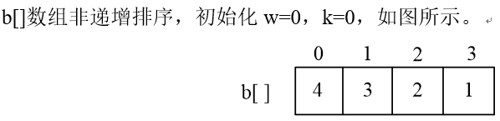
栈和队列刷题
UVA12100

Slide 27
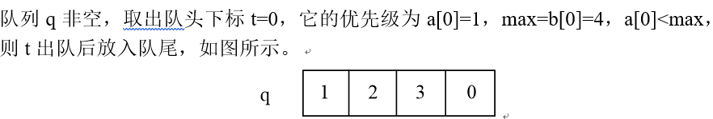



栈和队列刷题
UVA12100

Slide 28
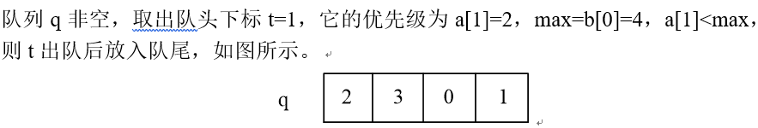
栈和队列刷题
UVA12100

Slide 29
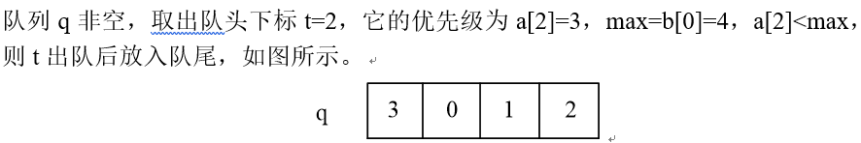
栈和队列刷题
UVA12100

Slide 30
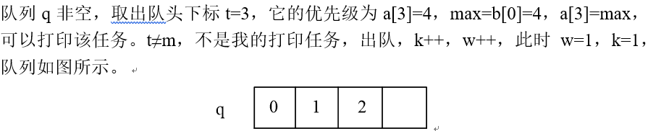
栈和队列刷题
UVA12100

Slide 31
作业
洛谷刷题：https://www.luogu.org
P1739
UVA514
UVA442
UVA12100

Slide 32
作业
洛谷刷题：https://www.luogu.org
在线评测系统（Online Judge，OJ）为平时练习和网上竞赛提供了一个很好的平台。历史最悠久、最著名的OJ：西班牙Valladolid大学的UVaOJ， 网址为http://uva.onlinejudge.org/ 。除了收录了早期的ACM/ICPC区域比赛题目之外，这里还 经常邀请世界顶尖的命题者共同组织网上竞赛，吸引了大量来自世界各地的高手同场竞技。 其他著名的OJ包括国内的ZOJ（浙江大学）, POJ（北京大学），HDOJ（电子科技大 学）、俄罗斯的SGU、Timus、波兰的SPOJ等。

